Slide 1


การจัดการทรัพยากรมนุษย์
บทที่ 5 ตำแหน่งงาน

Slide 2
  งาน
ทักษะการเรียน หรือการทำงาน หรือความรู้ ความสามารถอื่นใด คือสิ่งนักศึกษาต้องการพัฒนาก่อนจะจบการศึกษาคืออะไร และต้องการพัฒนาในรูปแบบใด
จงวิเคราะห์ “วัฒนธรรมองค์กรสาขาธุรกิจการเกษตร” เป็นอย่างไร

Slide 3
1. การเริ่มต้นงาน
ใช้เวลาประมาณ 2 สัปดาห์ ถึง 1 เดือน
ในช่วงเวลานี้จะมีการเซ็นสัญญาสภาพการจ้าง เพื่อสร้างความมั่นใจให้แก่ทั้งสองฝ่าย ในเรื่องต่อไปนี้
    - อัตราค่าจ้างที่ตกลงกัน
    - ระยะทดลองงานและเงื่อนไขการบรรจุ
    - ผลประโยชน์ที่จะได้รับ
    - ระเบียบ กฎเกณฑ์ ข้อบังคับ และบทลงโทษ

Slide 4




2. ตำแหน่งงาน
ตำแหน่ง หมายถึง ระดับในการทำงานที่แสดงถึงอำนาจ หน้าที่ ความรับผิดชอบ และผลประโยชน์ของแต่บุคคลภายในองค์กร เช่น บุคลากรปฏิบัติการ ผู้จัดการฝ่าย ผู้อำนวยการ
การเปลี่ยนตำแหน่งงานเกิดขึ้นได้ 4 ลักษณะ
การเลื่อนตำแหน่ง (Promotion)
1
2
การลดขั้น (Demotion)
3
การโยกย้าย (Transfer)
4
การให้ออกจากงาน (Termination)

Slide 5



วัตถุประสงค์ในการเปลี่ยนตำแหน่งงาน
การเปลี่ยนตำแหน่งงาน

Slide 6
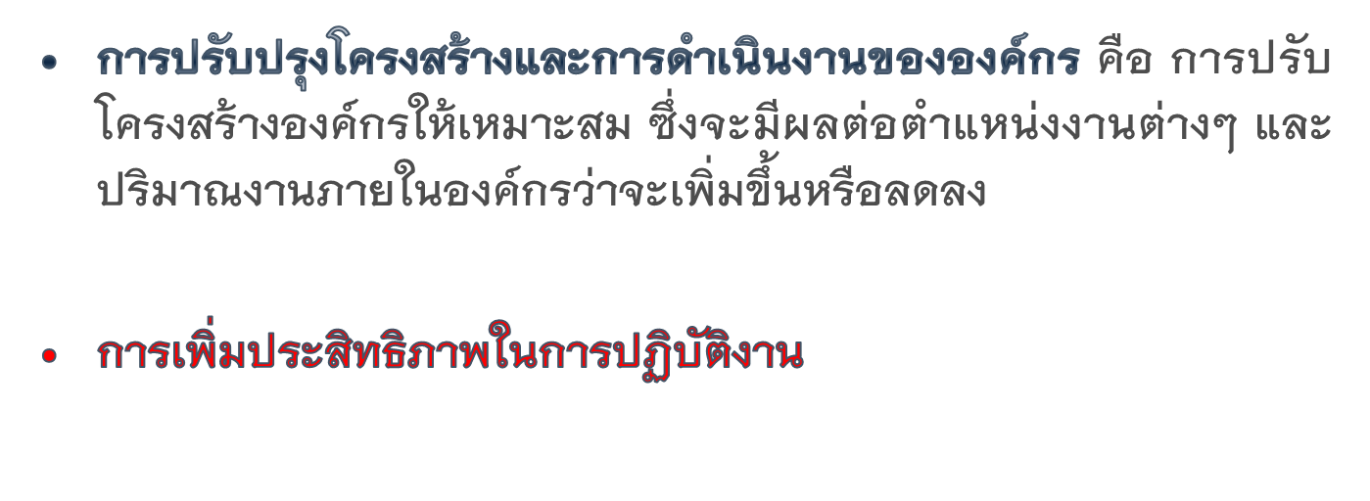

วัตถุประสงค์ในการเปลี่ยนตำแหน่งงาน

Slide 7
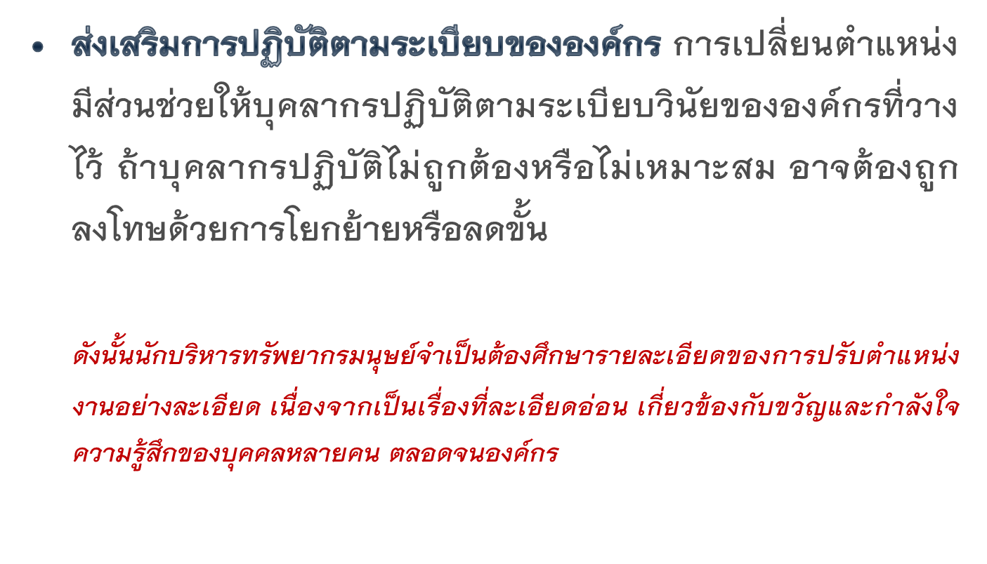
วัตถุประสงค์ในการเปลี่ยนตำแหน่งงาน

Slide 8
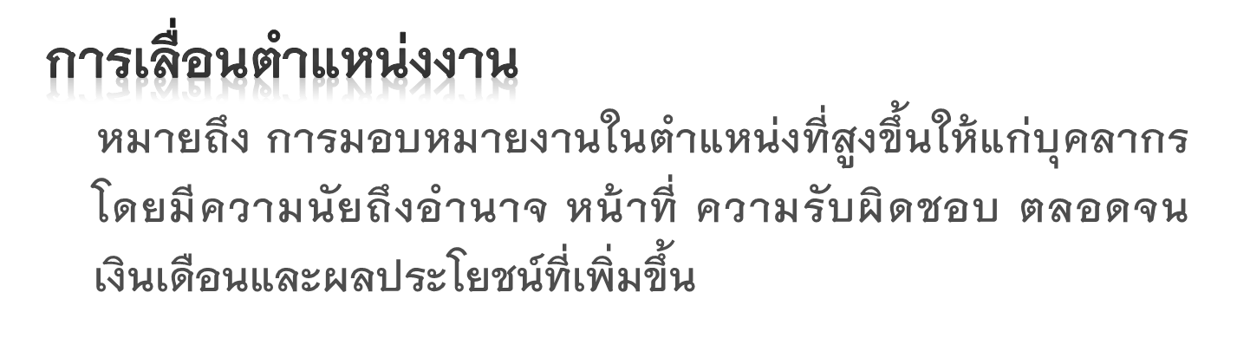





2.1 การเลื่อนตำแหน่งงาน
ในสายอาชีพเดิม
ข้ามสายอาชีพ
การเลื่อนตำแหน่งงาน
ตำแหน่งบริหาร
การปรับเงินเดือน

Slide 9
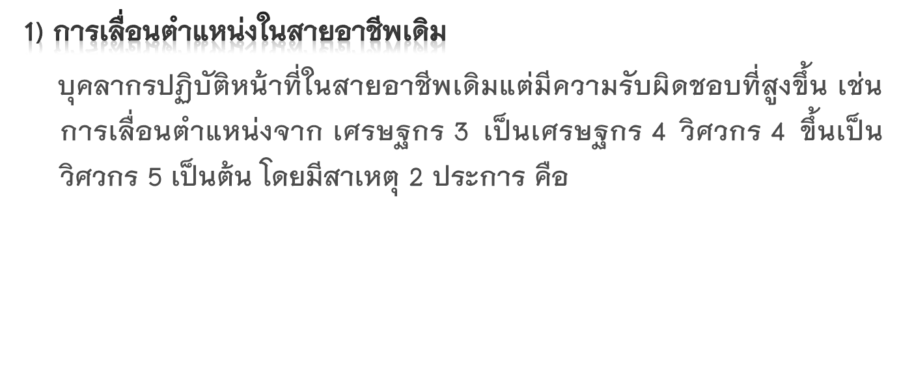


- ประเภทของการเลื่อนตำแหน่งงาน
2.1 การเลื่อนตำแหน่งงาน
1
เมื่อมีตำแหน่งงานว่าง
2
  เมื่อมีการขยายงาน

Slide 10
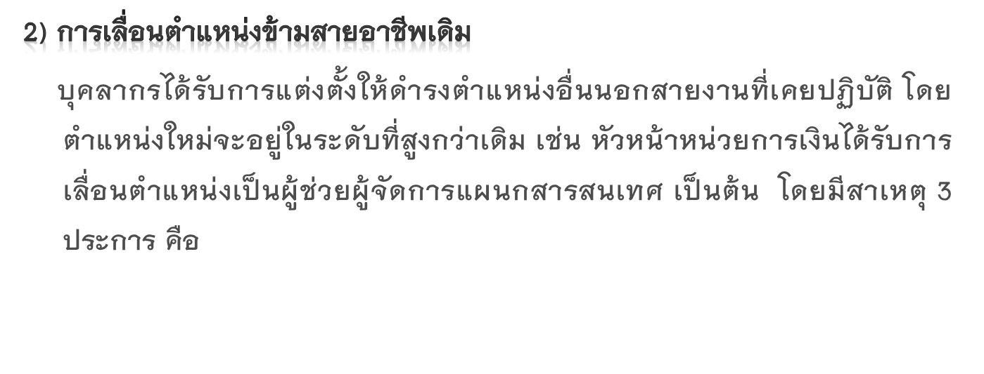
- ประเภทของการเลื่อนตำแหน่งงาน
2.1 การเลื่อนตำแหน่งงาน
1
เมื่อมีตำแหน่งงานใหม่
  เมื่อมีการปรับโครงสร้างองค์กร
2
3
เมื่อถึงตำแหน่งสูงสุดในสายอาชีพเดิม

Slide 11
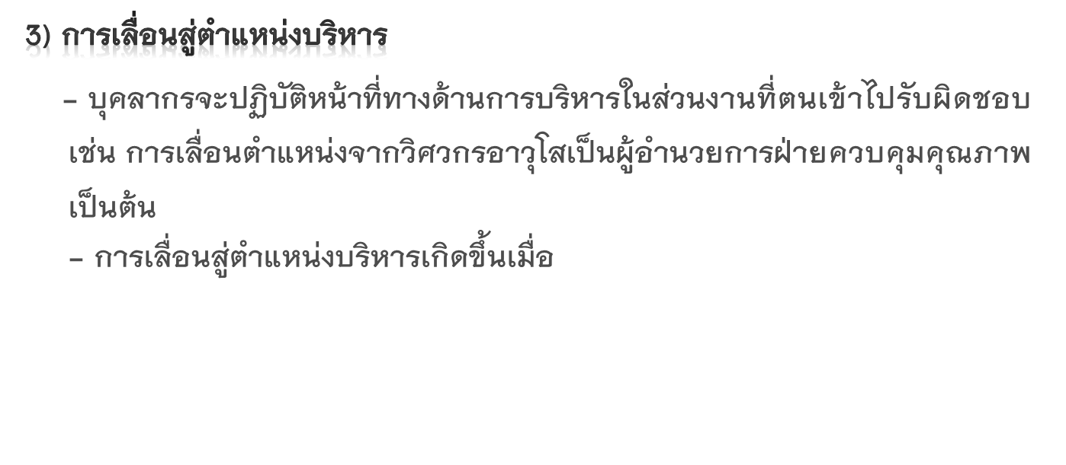
- ประเภทของการเลื่อนตำแหน่งงาน
2.1 การเลื่อนตำแหน่งงาน
1
เมื่อมีตำแหน่งงานว่าง
2
  เมื่อมีการขยายงาน

Slide 12
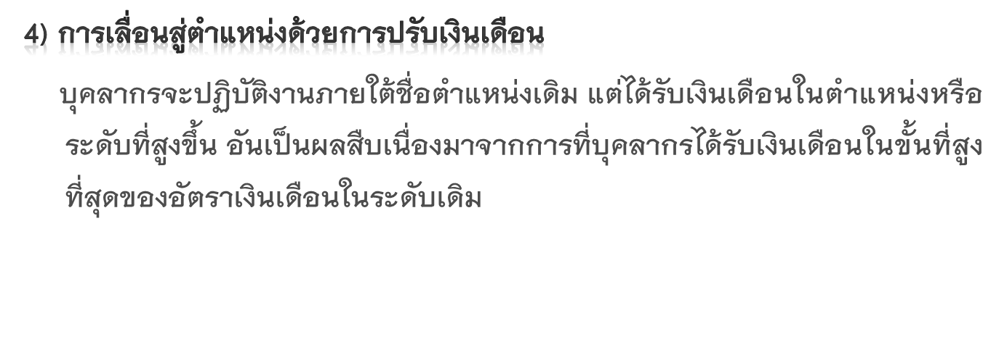
- ประเภทของการเลื่อนตำแหน่งงาน
2.1 การเลื่อนตำแหน่งงาน

Slide 13
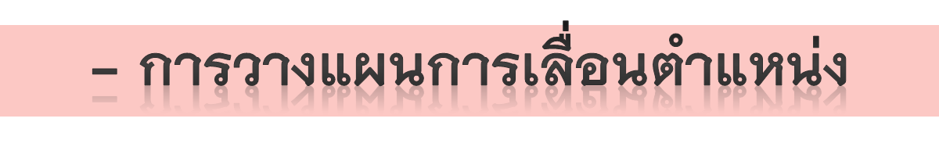
2.1 การเลื่อนตำแหน่งงาน
นโยบาย
การฝึกอบรมและการพัฒนา
การวางแผนการเลื่อนตำแหน่งงาน
โอกาสในการเลื่อนตำแหน่ง
กาคัดเลือกและการพิจารณา

Slide 14
2.1 การเลื่อนตำแหน่งงาน
1. นโยบาย
องค์กรมีการกำหนดนโยบายการเลื่อนตำแหน่งชัดเจน ว่าในแต่ละตำแหน่งต้องการบุคลากรที่มีคุณสมบัติอย่างไร มีความรู้ ทักษะ และประสบการณ์อะไรบ้างในการปฏิบัติงาน มีหลักเกณฑ์ในการเลื่อนตำแหน่งนั้นๆ อย่างไร

Slide 15
2.1 การเลื่อนตำแหน่งงาน
2. โอกาสในการเลื่อนตำแหน่งงาน
กำหนดมาตรฐานไว้อย่างชัดเจน เกี่ยวกับการเลื่อนตำแหน่งงานตามลำดับชั้นของงาน ความอาวุโส และความสามารถ เพื่อไม่ก่อให้เกิดปัญหาความขัดแย้งตามมาในอนาคต
3. การคัดเลือกและการพิจารณา
พิจารณาจากบุคคลที่เหมาะสมด้วยการอาศัยข้อมูลจากประวัติ เช่น การศึกษา ประสบการณ์ ความสามารถ ความประพฤติ และการประเมินผลการปฏิบัติงาน

Slide 16
2.1 การเลื่อนตำแหน่งงาน
4. การฝึกอบรมและการพัฒนา
เพื่อให้ความพร้อมที่จะปฏิบัติงานในตำแหน่งที่สูงขึ้นทันทีที่ได้รับการแต่งตั้ง จะทำให้องค์กรสามารถดำเนินงานได้อย่างต่อเนื่องไม่เสียจังหวะงาน

Slide 17
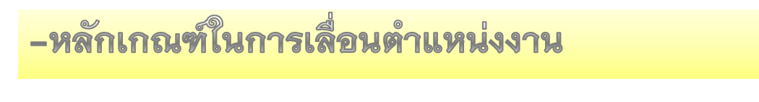
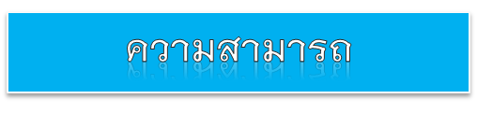
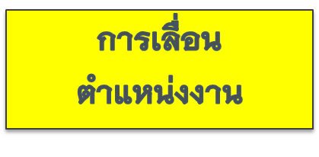

2.1 การเลื่อนตำแหน่งงาน
อาวุโสและประสบการณ์

Slide 18
2.1 การเลื่อนตำแหน่งงาน
1. หลักความสามารถ
การเลื่อนตำแหน่งด้วยวิธีนี้ จะยึดถือความรู้ความสามารถของบุคลากรเป็นหลัก เพื่อสร้างความเป็นกลางและความเสมอภาค หรือเรียกว่า ระบบคุณธรรม (Merit System)
ข้อดี
- สร้างกำลังใจให้ผู้ปฏิบัติงาน
- ก่อให้เกิดความภาคภูมิใจในการทำงาน
- คัดบุคลากรที่ไม่มีความสามารถออกจากระบบ
ข้อเสีย
- ยากต่อการปฏิบัติ
- ไม่เหมาะสมในสถานการณ์บางอย่าง
มีผลกระทบต่อความสัมพันธ์ของบุคลากรภายในองค์กร

Slide 19
2.1 การเลื่อนตำแหน่งงาน
2. หลักอาวุโสและประสบการณ์
อาวุโส หมายถึง ระยะเวลาที่บุคคลทำงานร่วมกังองค์กรเป็นระยะเวลายาวนาน ย่อมสะท้อนถึงความจงรักภักดีที่มีต่อหน่วยงาน โดยการพิจาณาอาวุโส ทำได้ดังนี้
1
ระยะเวลาการปฏิบัติงาน ตั้งแต่เริ่มต้นจนถึงปัจจุบัน
2
  ระยะเวลาการปฏิบัติงาน ในแผนกหรือหน่วยงานปัจจุบัน
3
ระยะเวลาการปฏิบัติงาน ในตำแหน่งปัจจุบัน

Slide 20
2.1 การเลื่อนตำแหน่งงาน
2. หลักอาวุโสและประสบการณ์
ประสบการณ์ หมายถึง ความคุ้นเคยในการปฏิบัติงานอย่างใดอย่างหนึ่ง ซึ่งมีแนวโน้มที่จะเข้าใจหลักการดำเนินงานของตนที่รับผิดชอบ อีกทั้งยังป้องกันให้เกิดปัญหาที่อาจเกิดขึ้นในการดำเนินงานได้
การเลื่อนตำแหน่งด้วยหลักเกณฑ์นี้ เป็นการสร้างขวัญและกำลังใจให้กับบุคลากรที่มีความจงรักภักดีและซื่อสัตว์ต่อองค์กร ตลอดจนการเข้าใจในขั้นตอนในการปฏิบัติงานและวัฒนธรรมขององค์กร

Slide 21
2.1 การเลื่อนตำแหน่งงาน
3. หลักอุปถัมภ์
วิธีการนี้จะอาศัยปัจจัยทางการเมืองภายในองค์กร หรือความสัมพันธ์ส่วนตัวระหว่างผู้มีอำนาจในการเลื่อนตำแหน่งกับบุคลากรบางคนในองค์กรเป็นหลัก เช่น ความเป็นญาติ ความสนิทสนมคุ้นเคยหรือผลประโยชน์ที่เกื้อกูลกัน โดยไม่คำนึงถึงความรู้ อาวุโส ประสบการณ์ หรือความเหมาะสมอื่นในการดำรงตำแหน่ง

Slide 22
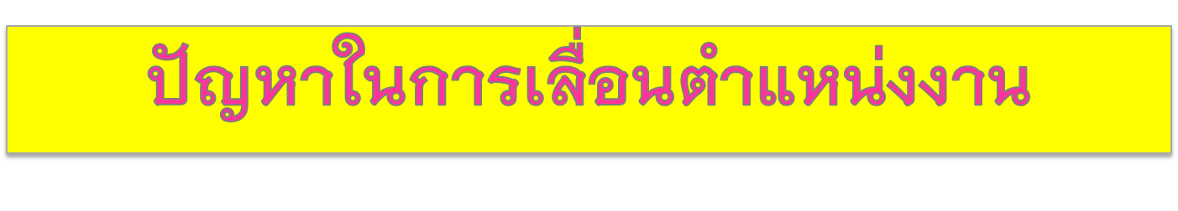
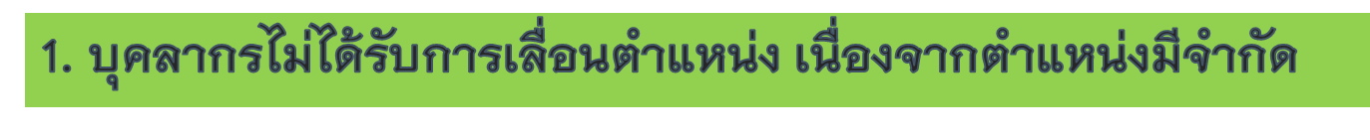

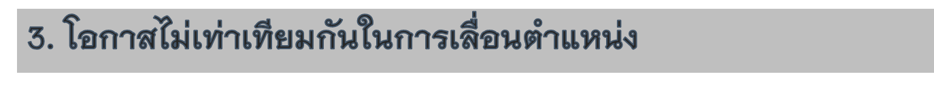
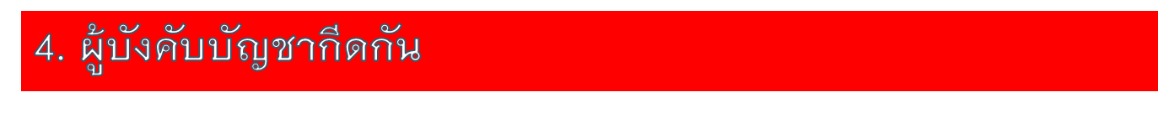

Slide 23

2.2 การโยกย้ายงาน
การโยกย้ายงาน หมายถึง การเปลี่ยนตำแหน่งงานจากตำแหน่งหนึ่งไปยังอีกตำแหน่งอื่นที่อยู่ในระดับเดียวกัน
บุคลากรปฏิบัติงานไม่ตรงตามความต้องการ
1
บุคลากรขาดคุณสมบัติในการปฏิบัติงาน
2
บุคลากรดำรงตำแหน่งสูงสุดในสายอาชีพอยู่แล้ว
3
องค์กรมีนโยบายหมุนเวียนงาน
4

Slide 24





“ หมายถึง การเปลี่ยนแปลงตำแหน่งให้ต่ำลงโดยการลดสถานะอำนาจ หน้าที่ ความรับผิดชอบ เงินเดือน หรือผลประโยชน์ที่เคยได้รับ”
การลดตำแหน่งงาน
ค่าจ้าง
และเงินเดือนลดลง
สถานะของบุคลากรลดลง
สิทธิพิเศษลดลง
โอกาสลดลง

Slide 25







การเลิกจ้างชั่วคราว
การลาออก
การออกจากงาน
การตาย
การปลดเกษียณ
การเลิกจ้าง

Slide 26
1. การเลิกจ้างชั่วคราว
การให้บุคคลออกจากงานเป็นระยะเวลาชั่วคราว แต่ไม่มีกำหนดเวลาที่แน่นอน มักเกิดขึ้นจากสภาวะเศรษฐกิจตกต่ำ และมีผลต่อการดำเนินงานขององค์กร
2. การลาออก
การที่บุคลากรตัดสินใจเลิกทำงานกับองค์กร โดยที่บุคลากรสามารถที่จะลาออกจากงานได้ตามความต้องการของตน
3. การตาย
การตายของบุคลากรเป็นเรื่ององค์กรไม่ได้วางแผนรองรับ ซึ่งจะส่งผลกระทบต่อองค์กรทั้งโดยทางตรงและทางอ้อม

Slide 27
4. การปลดเกษียณ
การออกจากงานของบุคคลเมื่อถึงอายุระดับหนึ่ง เช่น 55 ปี 60 ปี หรือ 65 ปี องค์กรสามารถคาดการณ์และวางแผนรองรับไว้ล่วงหน้าได้
5. การเลิกจ้าง
การที่บุคคลต้องออกจากงานเนื่องจากหมดสัญญาจ้าง หรือ กระทำความผิดอย่างร้ายแรง นับว่าเป็นวิธีการทำโทษที่รุนแรงที่สุดขององค์กรที่ถูกนำมาใช้กับบุคลากร

Slide 28
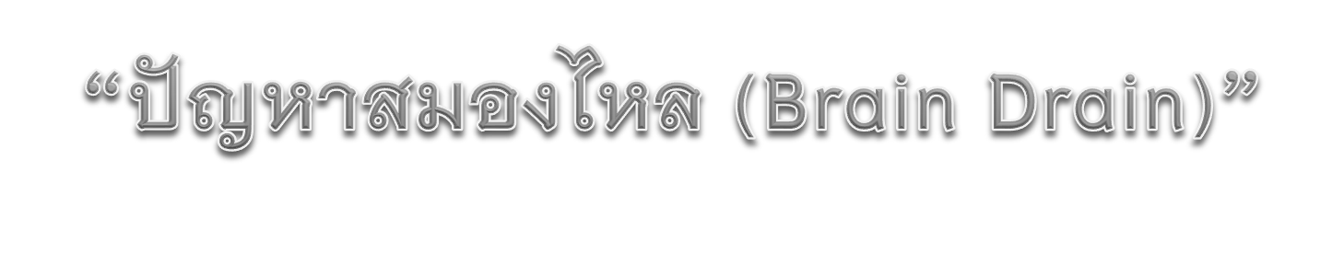


บุคลากรที่มีความสามารถลาออกเนื่องจากถูกหน่วยงานอื่นซื้อตัว

Slide 29
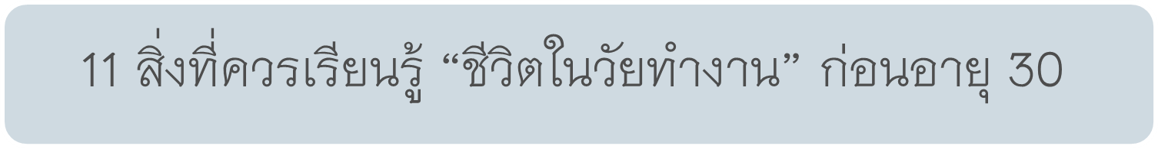

ความล้มเหลวเป็นสิ่งที่เจอบ่อยมากกว่าความสำเร็จ
1
2
“ความไม่มี” ไม่เคยทำให้จน จะจนเกิดจาก “ความอยากมี”
รู้จักมองไปข้างหน้าและวางแผนชีวิต
3
อย่าโลกสวย เพราะ โลกไม่ได้หมุนตามตัวเรา
4
หากคุณภาระน้อย ถือเป็นโชคดี
5
By : Thinking and investment

Slide 30

จงคาดหวังและให้น้ำหนัก "เฉพาะ" กับสิ่งที่จับต้องได้
6
7
จงอ้างให้น้อย แต่ทำให้มาก
เงินหมื่นมาจากแรงงาน เงินล้านมาจากความคิด
8
ใช้อารมณ์ให้น้อย มีเหตุผลให้มาก
9
เรียนรู้วิธีหารายได้ให้มากกว่าหนึ่งช่องทาง
10
ระวัง “ดาบสองคม” เพราะคำพูด
11

Slide 31


สิ่งที่ควรเรียนรู้ “ชีวิตในวัยเรียน” ก่อนทำงาน

